Slide 1
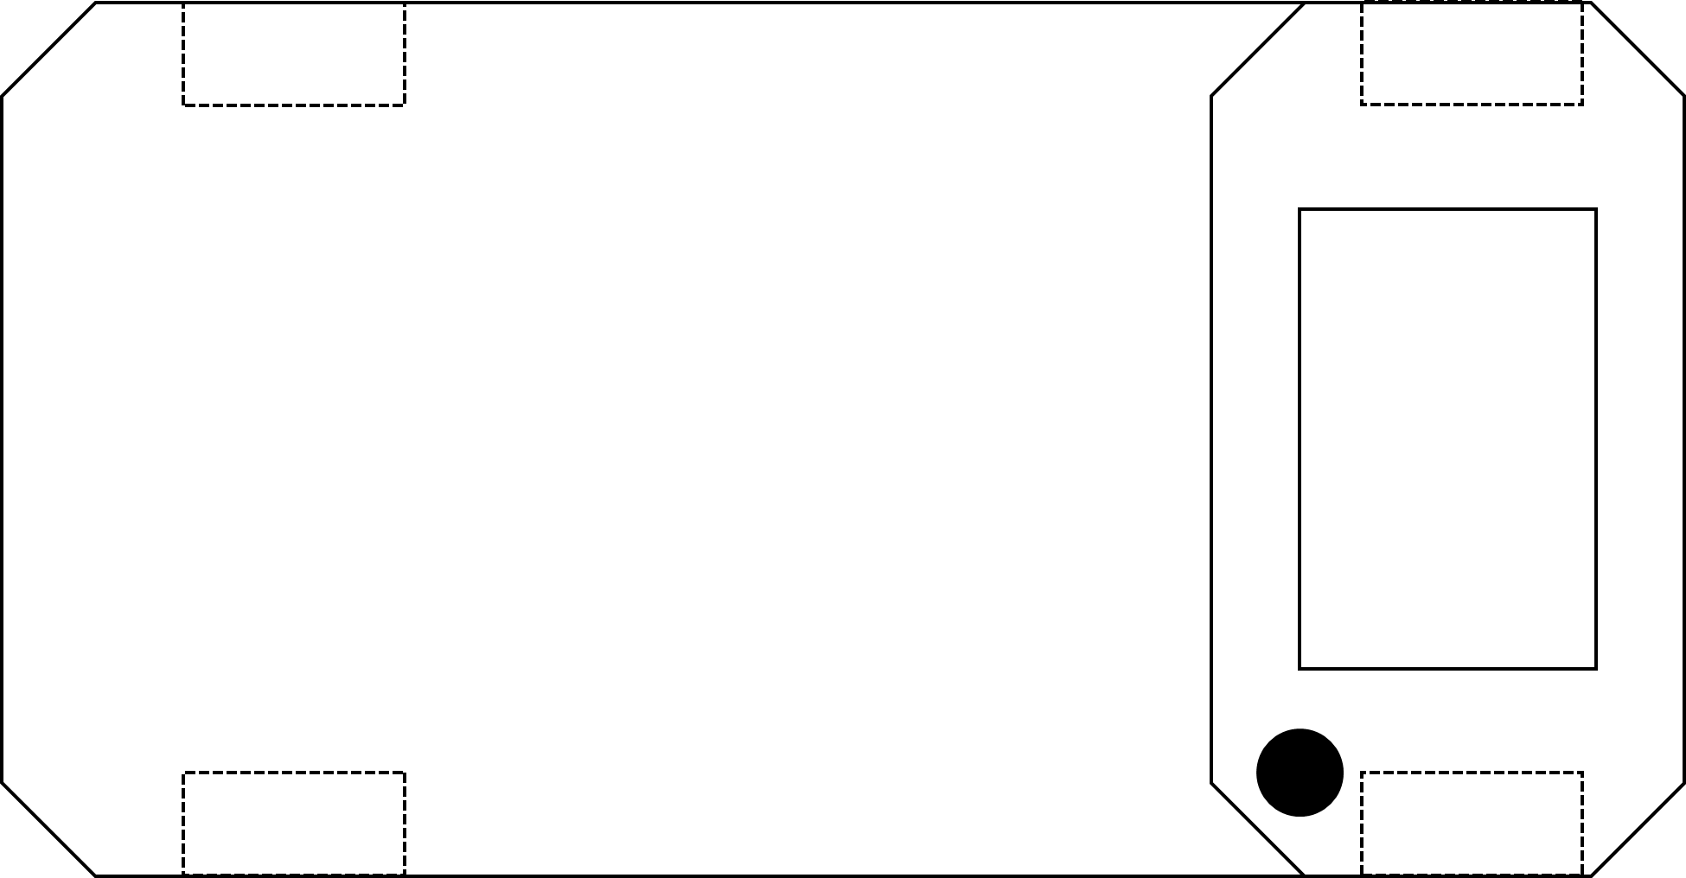



X
Y
X'
Y'
$$α$$
$$\vec{v}$$
$$β$$

